Slide 1
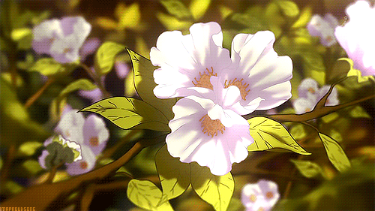
স্বাগতম

Slide 2
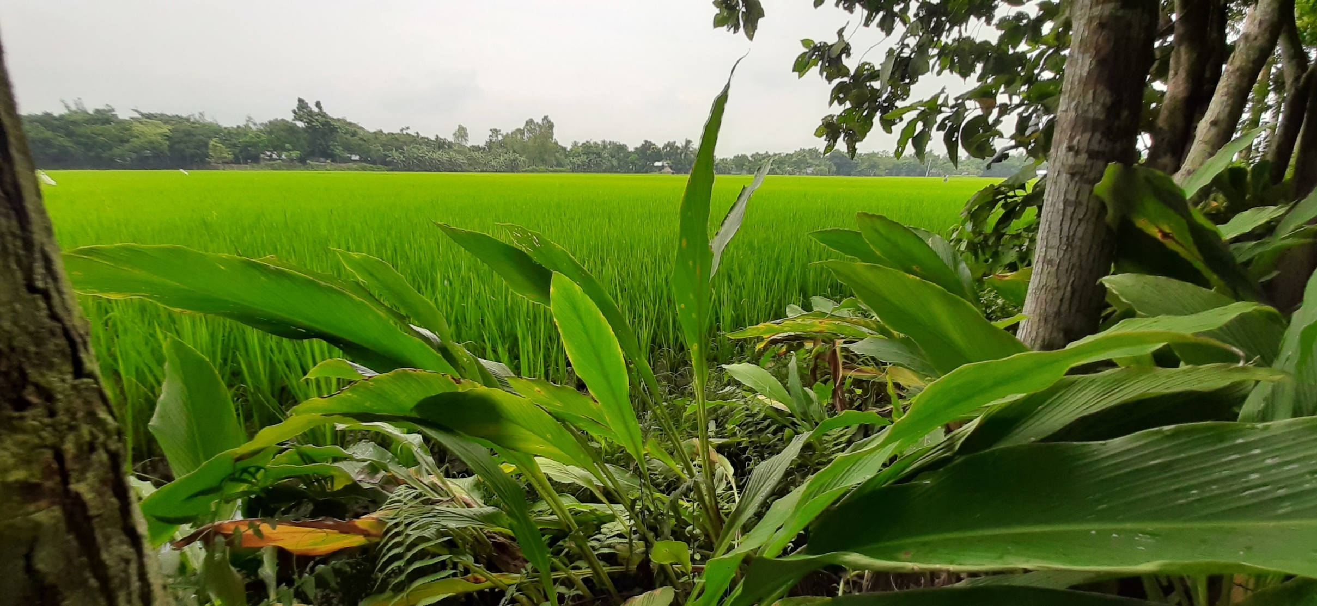
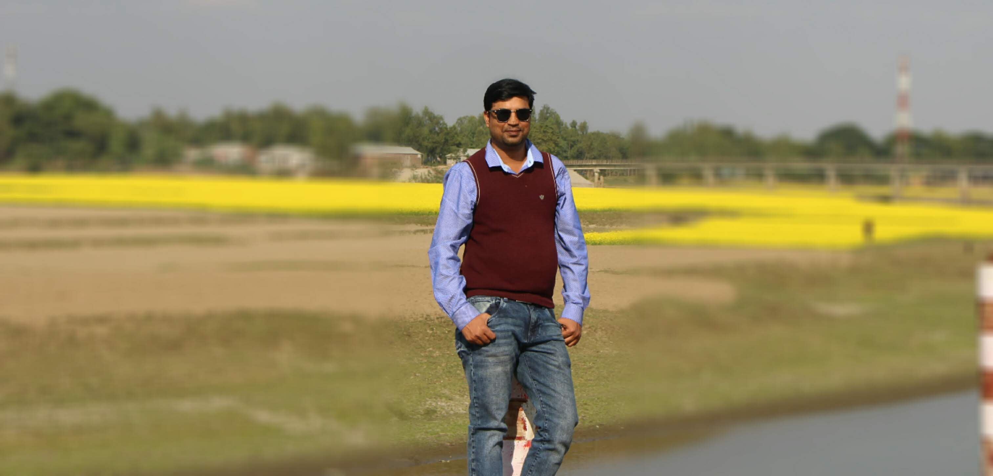
শিক্ষক পরিচিতি
সুমন কুমার চক্রবর্তী
সহকারি শিক্ষক
টাকিমারি সরকারি প্রাথমিক বিদ্যালয়
শেরপুর সদর,শেরপুর।

Slide 3
পাঠ পরিচিতি
বিষয়ঃ গণিত
শ্রেণিঃ ২য়
অধ্যায়ঃ১০
পাঠঃজ্যামিতিক আকৃতি
পাঠের অংশঃত্রিভুজ , চতুর্ভুজ ও বৃত্ত।
সময়ঃ ৪০ মিনিট

Slide 4
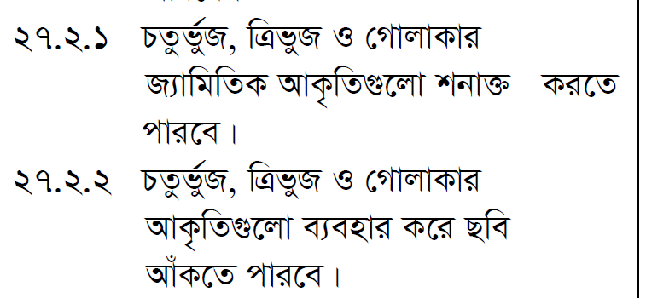
শিখন ফল

Slide 5
চল কিছু ছবি দেখি

Slide 6
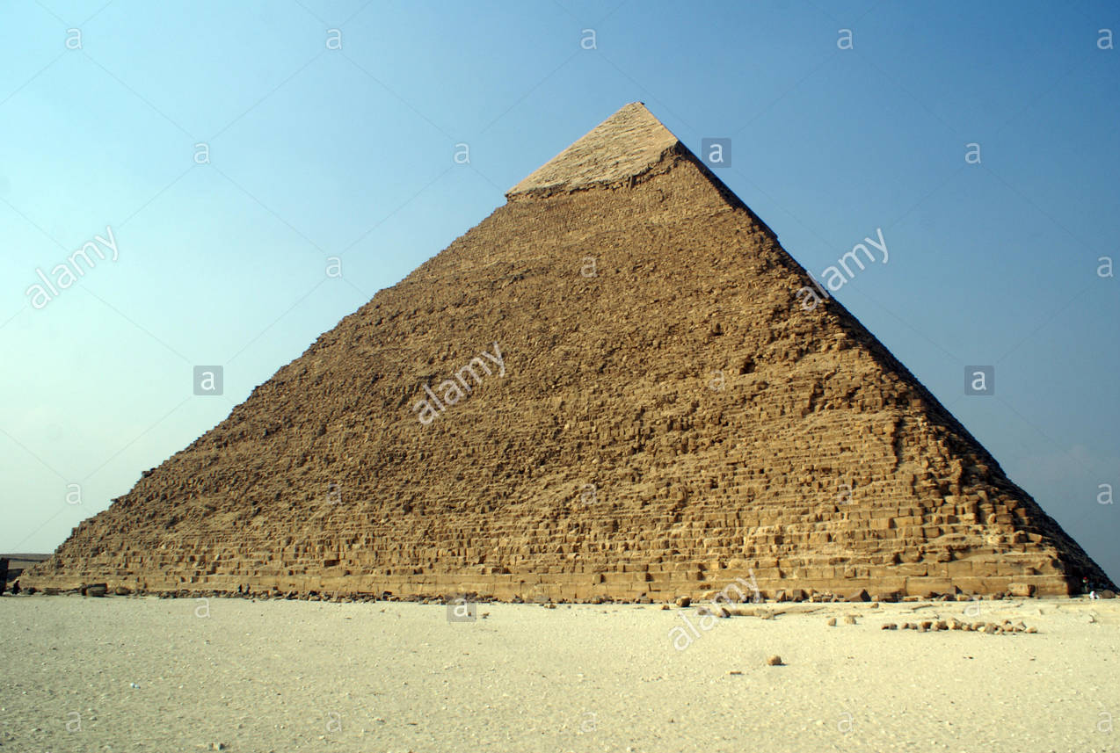
পিরামিড
এটি কিসের আকৃতি
ত্রিভুজ

Slide 7
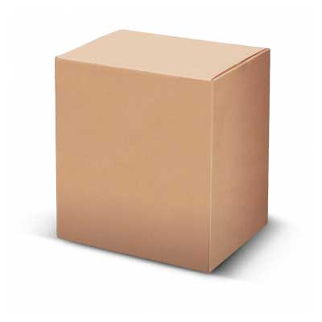
বক্স
এটি কিসের আকৃতি
চতুর্ভুজ

Slide 8
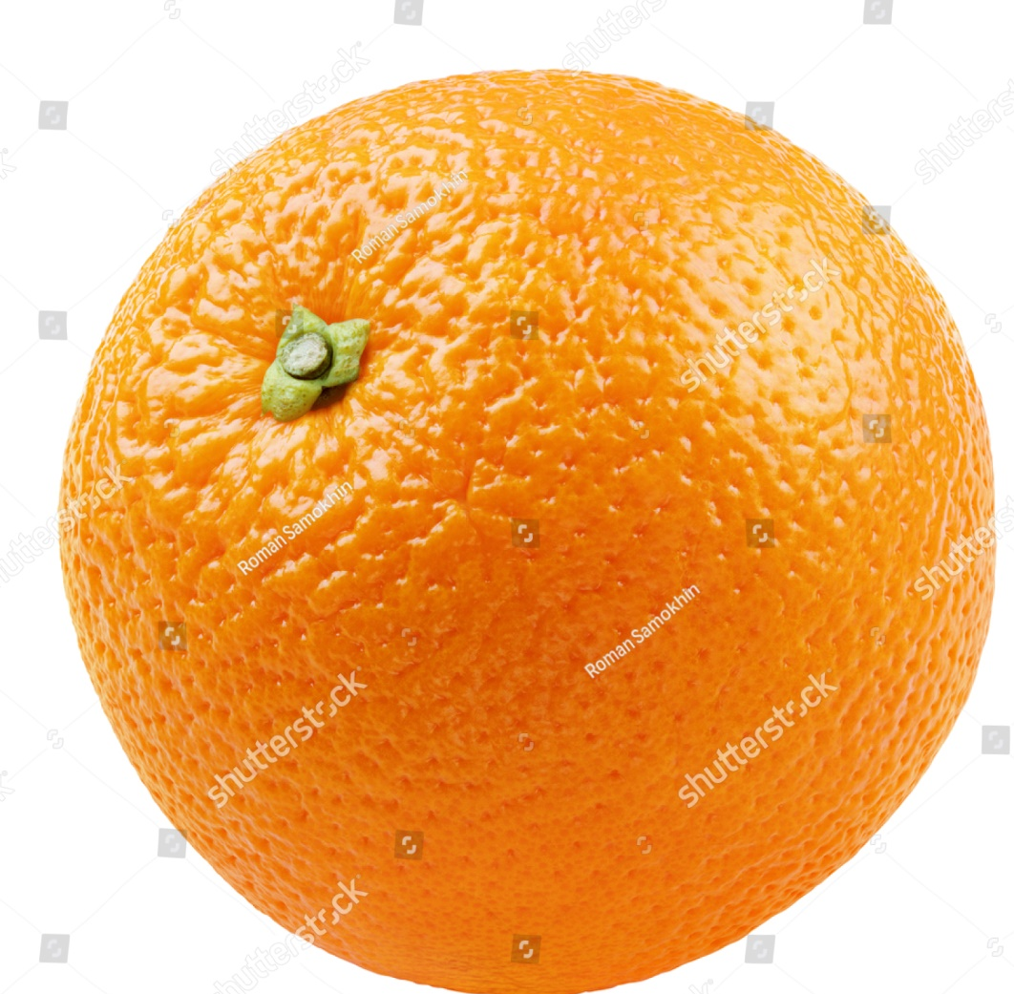
কমলা লেবু
এটি কিসের আকৃতি
বৃত্ত

Slide 9
চিত্রটি কিসের
ত্রিভুজ

Slide 10
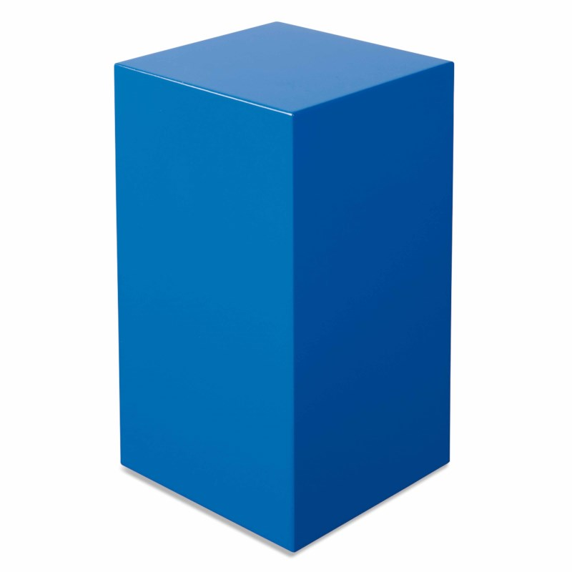
চিত্রটি কিসের
চতুর্ভুজ

Slide 11
চিত্রটি কিসের
বৃত্ত

Slide 12
ত্রিভুজ

Slide 13
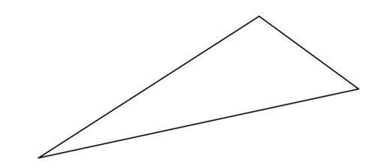
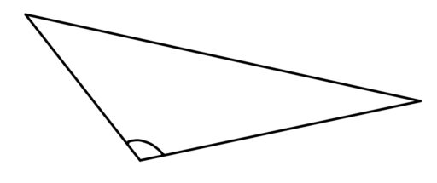
তিনটি সরলরেখা দ্বারা আবদ্ধ আকৃতিকে ত্রিভুজ বলে ।

Slide 14
চতুর্ভুজ

Slide 15
চারটি সরলরেখা দ্বারা আবদ্ধ আকৃতিকে চতুর্ভুজ বলে ।

Slide 17
বৃত্ত

Slide 18
নিচের চিত্র গুলো থেকে ত্রিভুজ ,চতুর্ভুজ ও বৃত্ত চিহ্নিত কর ।

Slide 19
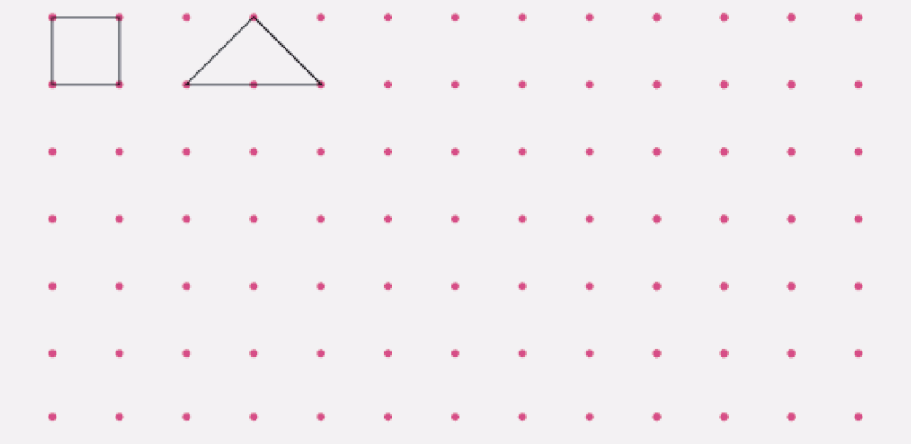
ডট চিহ্ন গুলো যোগ করে ত্রিভুজ ও চতুর্ভুজ আঁক ।

Slide 20
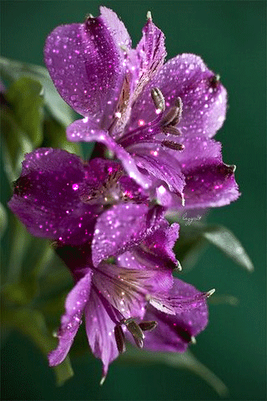
সবাইকে ধন্যবাদ

